Slide 2
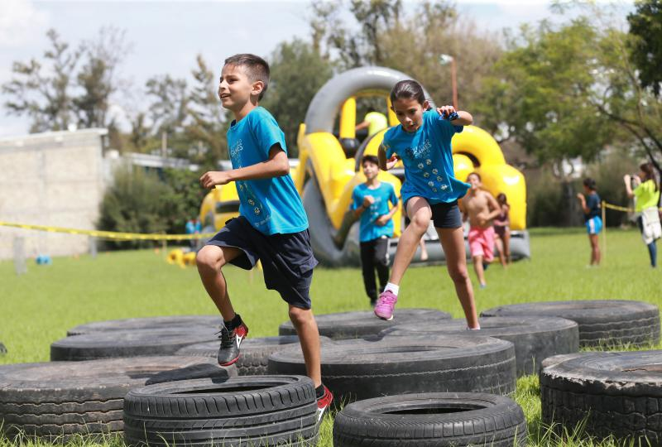
RALLY DEPORTIVO CONTRA LAS ADICCIONES

Slide 3
OBJETIVO
Impulsar la actividad física y el deporte, como mecanismo de prevención de las adicciones, a través de un circuito de desafíos de 5 estaciones para adolescentes en edad escolar

Slide 4
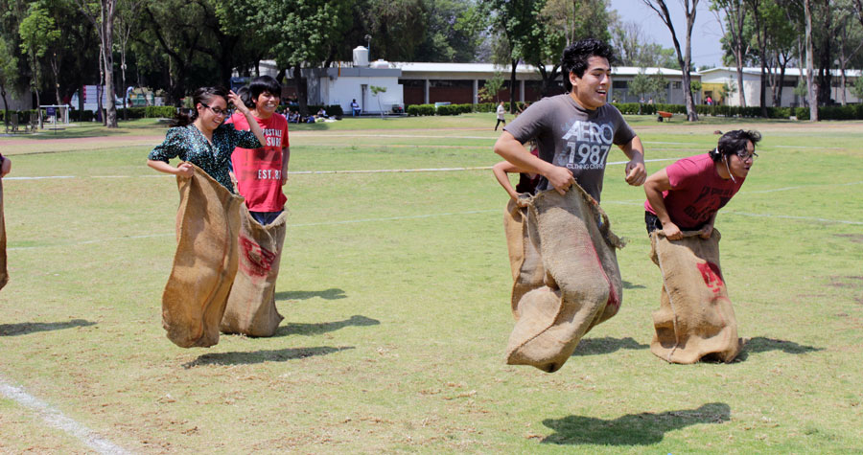
ESTACIÓN 1: CARRERA DE COSTALES
Los participantes, introducirán sus extremidades en un saco de aproximadamente 1 metro de altura, y recorrerán una distancia de 25 metros dentro del costal, haciéndose valer de saltos para llegar a la meta

Slide 5
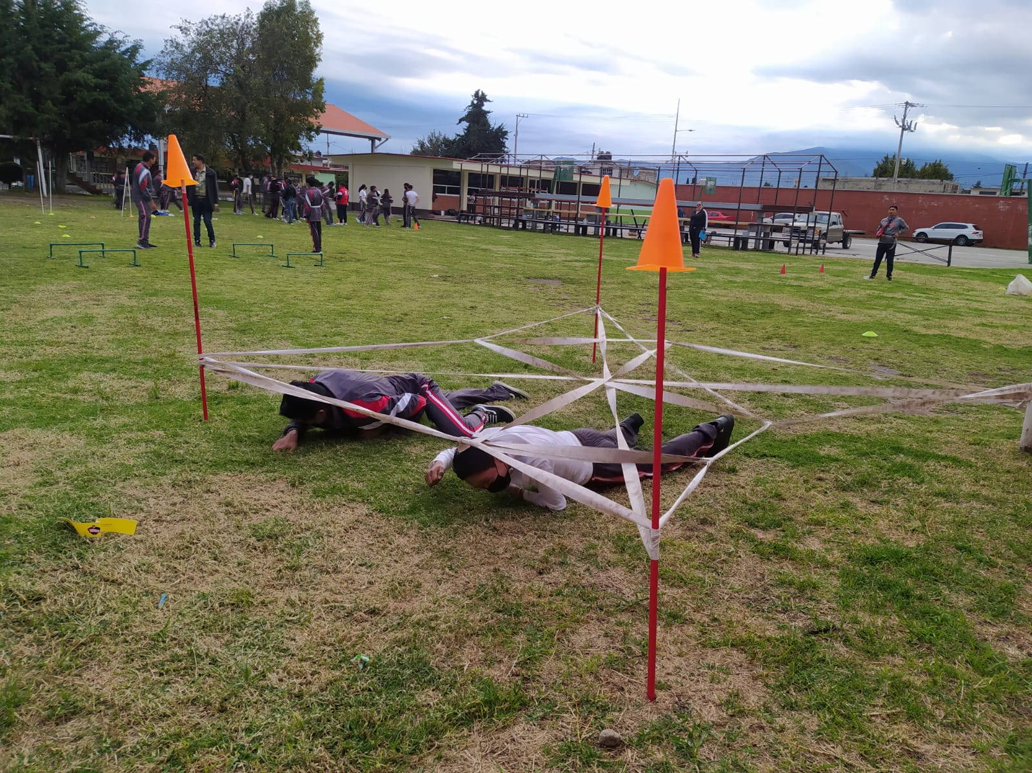
ESTACIÓN 2: PECHO SOBRE TIERRA
Los participantes, ingresaran a un circuito delimitado por una maya de 40 cm de altura, el cual tendrán que recorrer en posición de lagartija, hasta completar el recorrido

Slide 6
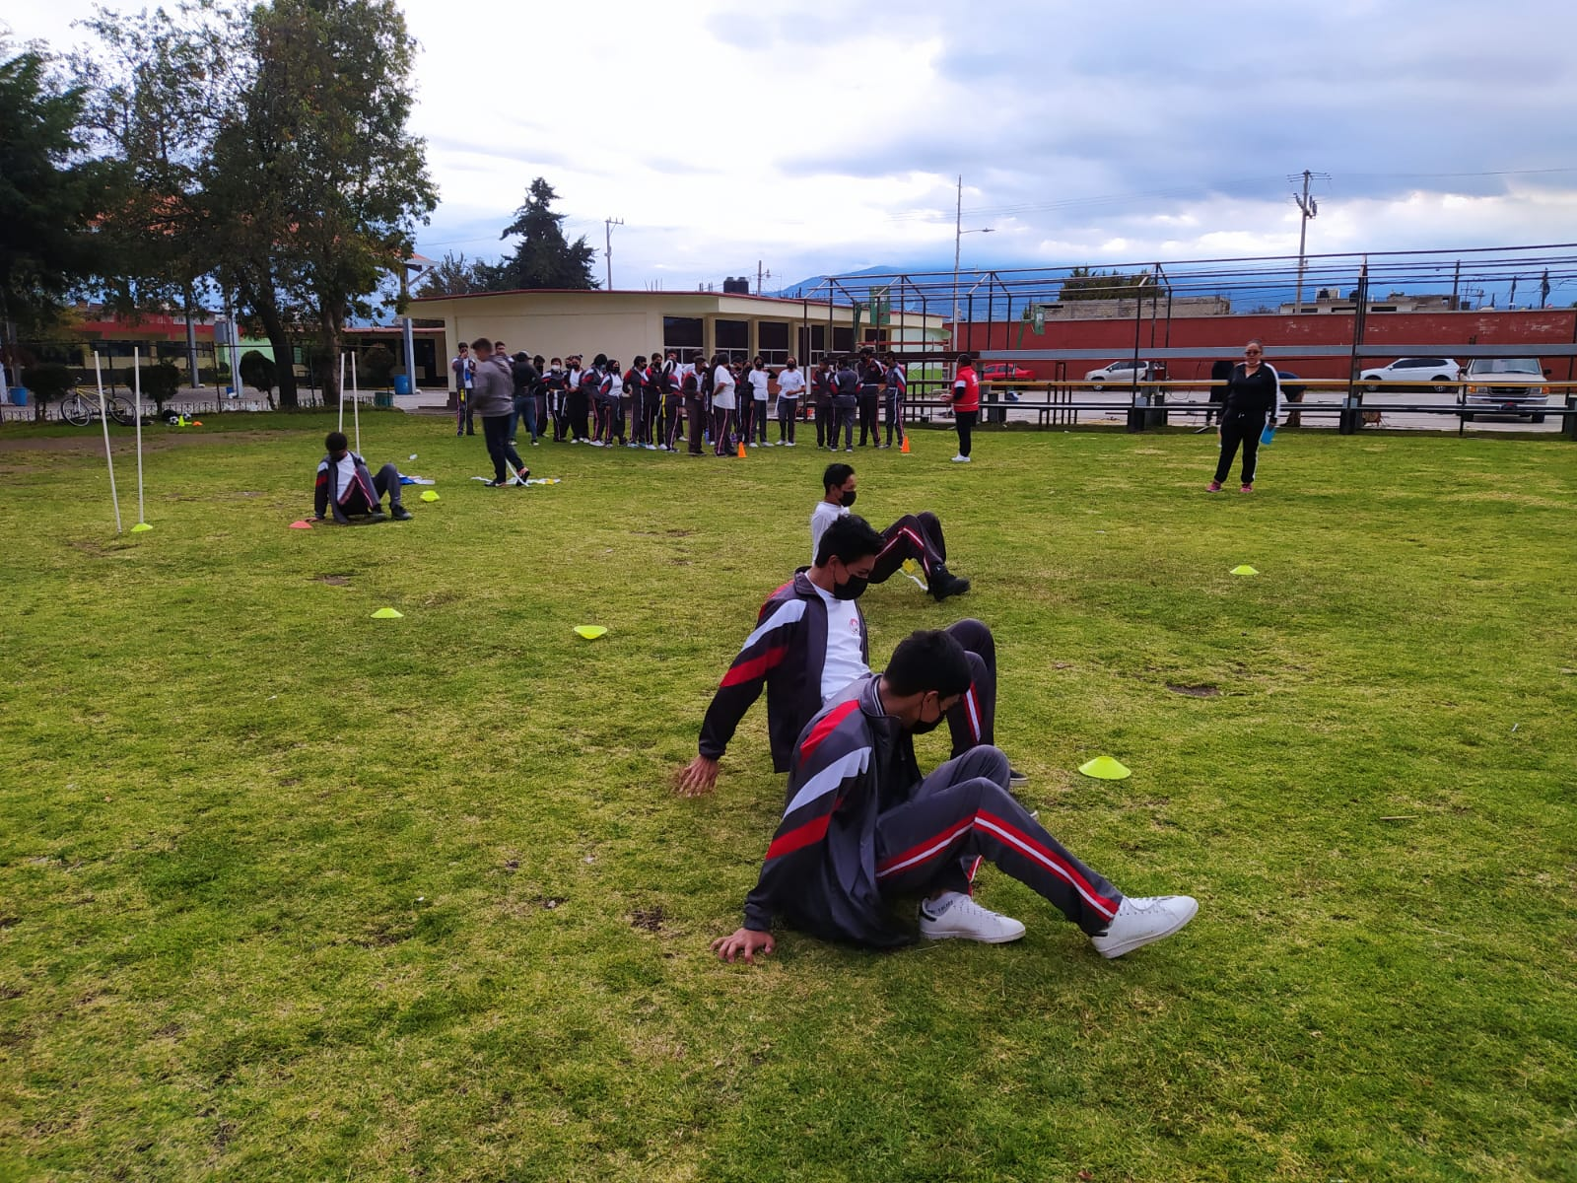
ESTACIÓN 3: COORDINACION DE EXTREMIDADES
Los participantes, realizaran un recorrido en posición de cangrejo, apoyados en sus manos y pies, hasta completar una distancia de 25 metros

Slide 7
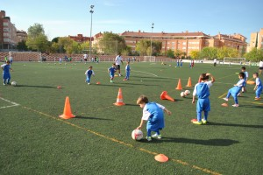
ESTACIÓN 4: FUTBOLICHE
Los participantes, intentarán derribar 4 conos con un balón de fútbol soccer, el tiro se realizará con el pie y tendrán un solo intento.

Slide 8
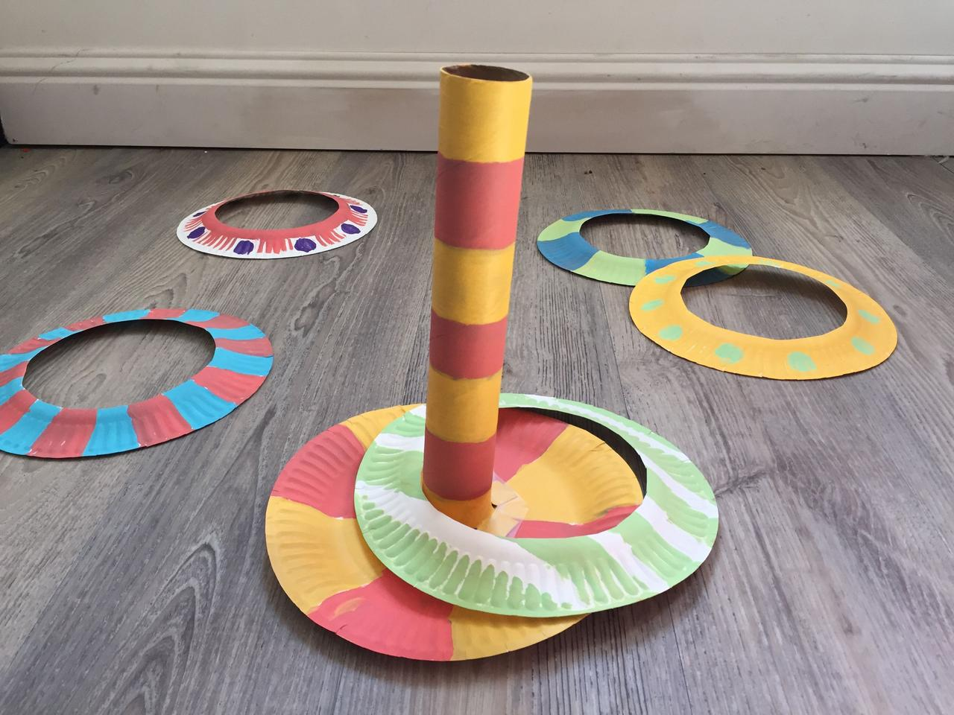
ESTACIÓN 5: TIRO AL BLANCO
Los participantes, pondrán a prueba su puntería, con la finalidad de insertar objetos en un blanco determinado

